Slide 1
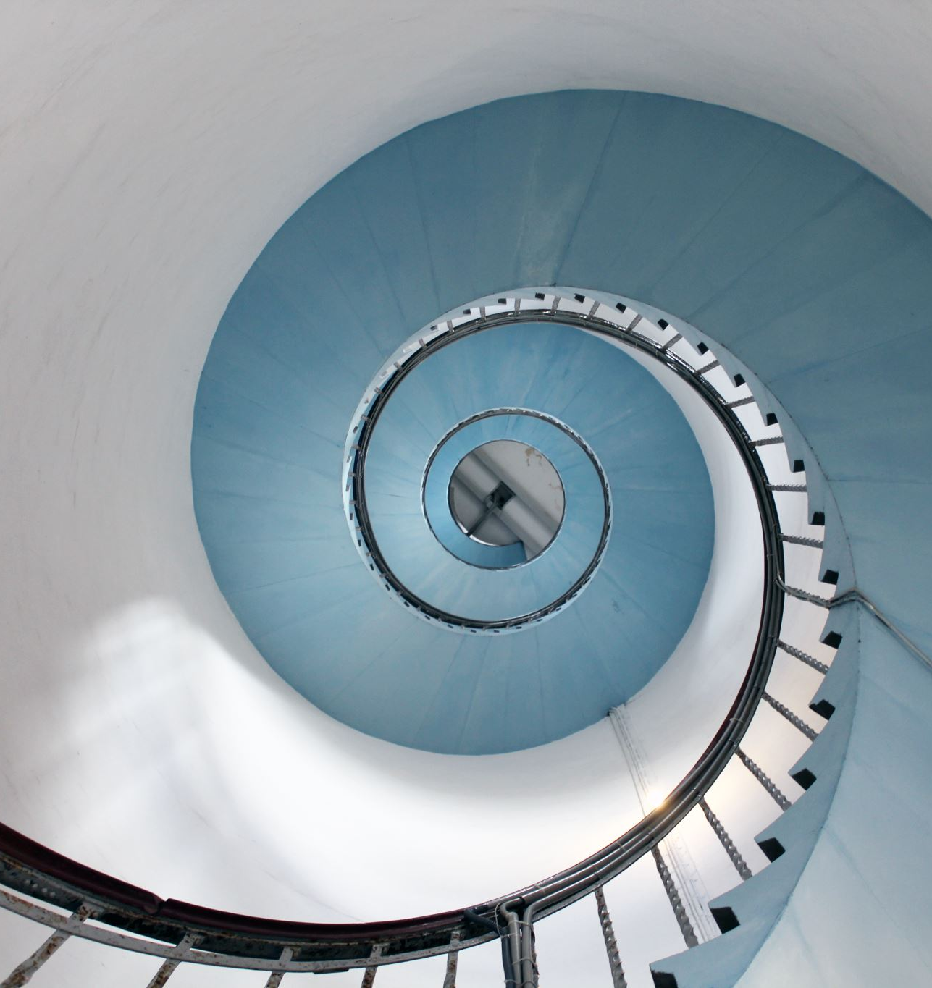
6º E. P.
INSTRUCCIONES PARA REALIZAR TU ESPACIO DE ACTIVIDADES
DEBES ENTENDER QUE SE TE PIDE EN CADA PASO
HASTA LA ACTIVIDAD NUMERO 3 ES OBLIGATORIO,SI TE VESAPURADO, VE DIRECTAMENTE AL REPOSTAJE PARA PODERE ENTENDER LAS ACTIVIDADES DONDE HA TENIDO DIFICULTADES
RECUERDA DISFRUTAR DE CADA PASO, NO HAY QUE CORRER SINO HACERLO BIEN
DOLORES SÁNCHEZ

